Slide 1
МБОУ «Школа – гимназия, детский сад №25»
Урок русского языка
в 5 классе по теме:
«Выборочное изложение»
Автор: учитель русского языка
Ляшенко Татьяна Валентиновна
2019 г.
г.Симферополь
Урок русского языка
в 5 классе по теме:
«Выборочное изложение»
Автор: учитель русского языка
Ляшенко Татьяна Валентиновна
2019 г.

Slide 2
Цель урока:
- Узнать о понятии выборочное изложение;
Познакомить учащихся с алгоритмом выборочного изложения по заданному тексту.

Slide 3
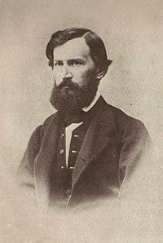
Ушинский Константин Дмитриевич -российский учитель, воспитатель, писатель. Он придавал большое значение физическому труду в воспитании детей, считал, что правильное воспитание, это сочетание умственного и физического труда. Но детей он учил не только в школе. Ушинский очень любил родную русскую природу, наблюдал за ней и записывал свои наблюдения. Добру, справедливости другим хорошим качествам учили его замечательные рассказы и сказки. Он любил и ценил народное творчество и подражал ему в своих произведениях. Они написаны выразительно, живым и ярким языком.
Ушинский Константин Дмитриевич (1823 -1870)

Slide 4
ВИДЫ ИЗЛОЖЕНИЙ
1.Подробное – при пересказе сохраняется последовательность повествования и языковые особенности автора.
2.Сжатое – это пересказ его основного содержания, в котором необходимо сохранить только всё самое важное с точки зрения смысла .
3 . Выборочное- при пересказе требуется изложить (пересказать) в соответствии с заданием не весь текст, а какую-то его часть, то есть отобрать материал, связанный с определённой темой.

Slide 5
Разозлилась старуха Зима: задумала она всякое дыхание со света сжить. Прежде всего она стала до птиц добираться: надоели ей они своим криком и писком.
Подула Зима холодом, сорвала листья с лесов и разметала их по дорогам. Некуда птицам деваться. Стали они стайками собираться, думушку думать. Собрались, покричали и полетели за высокие горы, за синие моря, в тёплые страны. Остался воробей, и тот под стреху забился.
Видит Зима, что птиц ей не догнать, накинулась на зверей. Запорошила снегом поля, завалила сугробами леса, одела деревья ледяной корой и посылает мороз за морозом. Морозы с ёлки на ёлку перепрыгивают, потрескивают, зверей пугают. Не испугались звери: у одних шубы тёплые, другие в глубокие норы спрятались. Белка в дупле орешки грызёт. Медведь в берлоге лапу сосёт. Заинька, прыгаючи, греется. А лошадки, коровки, овечки в тёплых хлевах сено жуют, тёплое пойло пьют.
Сильнее злится Зима, до рыб добирается. Морозцы бойко бегут, по озёрам, рекам мосты строят. Замёрзли реки и озёра сверху, а рыба вглубь ушла: под ледяной коркой ей ещё теплее.
«Постой же, дойму я людей», - думает Зима. Шлёт она злые морозы. Заволокли морозы узорами окна, стучат в стены и в двери, так что брёвна лопаются. А люди затопили печки, пекут блины горячие да над Зимою посмеиваются. Поедут за дровами в лес – наденут тулуп, валенки, рукавицы тёплые. Примутся топором махать – даже жарко станет. По дорогам обозы потянулись. Извозчики ногами потопывают, рукавицами похлопывают, морозцы похваливают.
Обиднее всего Зиме, что даже малые ребятишки её не боятся! Катаются себе на коньках и санках, в снежки играют, снеговиков лепят, горы строят да ещё мороз кличут: «Приди пособить!» Щипнет Зима со злости одного мальчугана за ухо, другого за нос, они даже побелеют. А мальчик схватит снегу, давай тереть. Разгорится у него лицо, как огонь.
Видит Зима, что ничем ей не взять людей, заплакала со злости. Со стрех зимние слёзы закапали… Видно, весна недалеко!

Slide 6
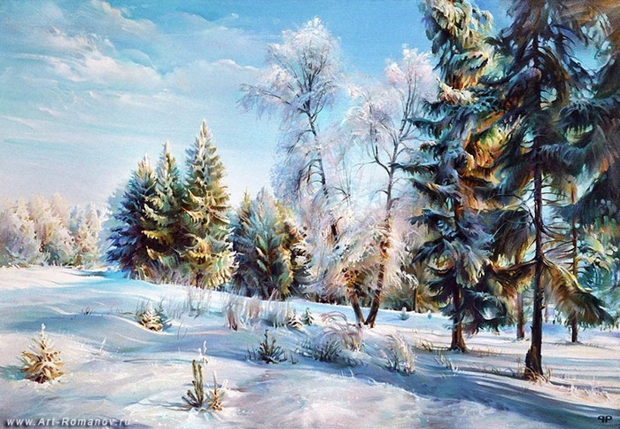
АНАЛИЗ ТЕКСТА
1. Определите стиль и тип текста?
2. В каком стиле вы будете писать изложение?
3. Какая главная мысль сказки "Проказы старухи зимы"
4. Какие средства выразительности характерны для этого стиля?
5. Как вы думаете, почему в этой сказке автор называет зиму старухой?
6. Как зима решила расправиться с птицами?
7. Что сделали птицы? Как мы должны беречь птиц, которые остаются у нас зимовать?
8. Как звери спасаются зимой от мороза? Найти и прочитать в тексте
9. Что сделала зима с реками и озерами?Как спрятались рыбы?
10. Почему заплакала Зима, во что превратились её слёзы?

Slide 7
ФИЗКУЛЬТМИНУТКА
Мы ладонь к глазам приставим, ноги крепкие расставим.
Поворачиваясь вправо, оглядимся величаво.
И налево надо тоже поглядеть из-под ладошек.
И направо! И ещё через левое плечо

Slide 8
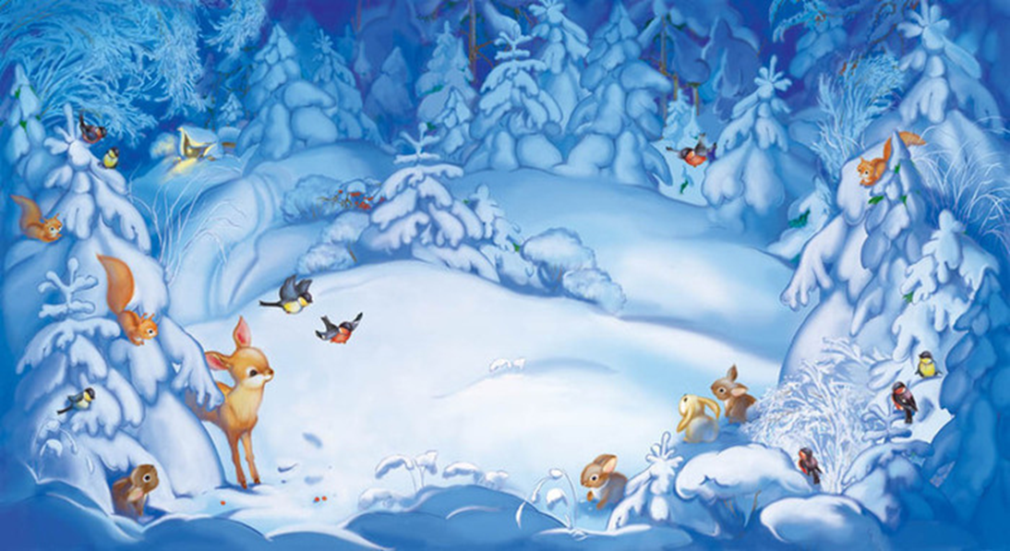
Алгоритм работы над выборочным изложением
1.Прочитайте текст, выясните значение непонятных слов.
2. Определите границы выборочного изложения в соответствии с темой
3.Определить главную мысль своего изложения
4. Составить план( последовательность с исходным текстом может не совпадать)
5. Подобрать слова, обороты и предложения для связи смысловых частей изложения.
6. Написать черновик.
7. Переписать текст

Slide 9
ПЛАН
1. Улетели птицы
2.Звери не бояться морозов
3.Рыбы под льдом
4. Зима и взрослые люди
5.Зима и дети

Slide 10
Напишите выборочное изложение текста, ответив на вопрос:
«Как вели себя люди зимой?»

Slide 11
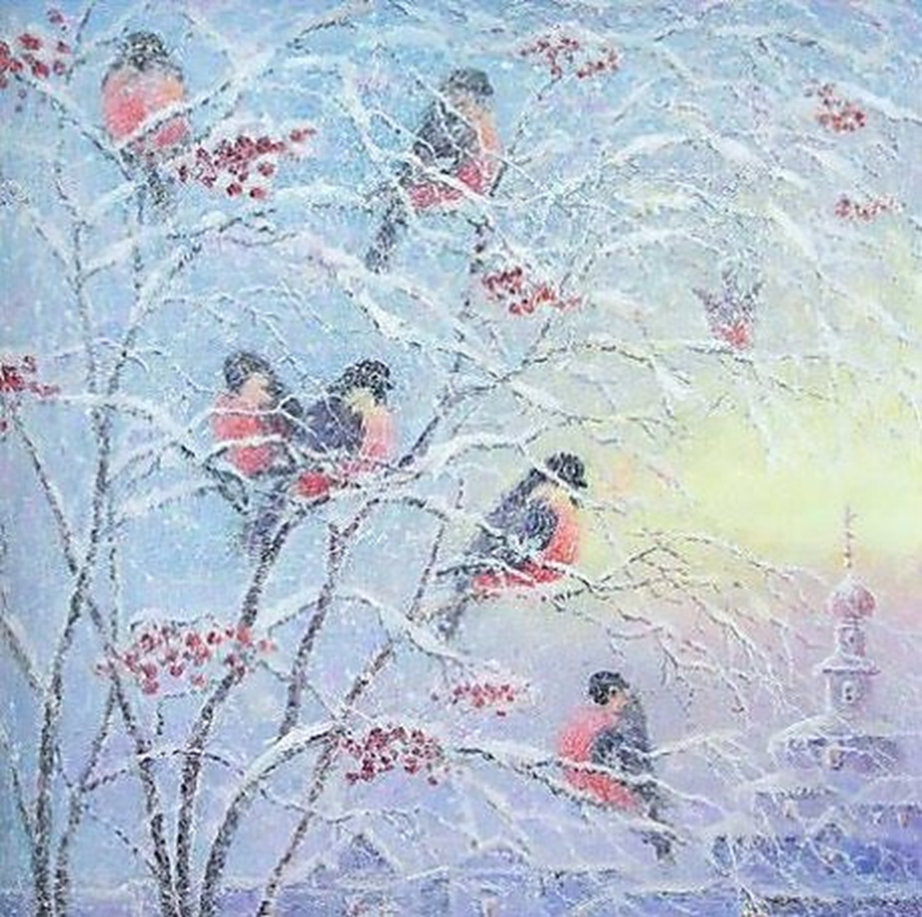
РЕФЛЕКСИЯ
Что нового, интересного узнали сегодня на уроке?
Что понравилось, запомнилось, удивило?
Что пригодится вам в будущем?
Над чем заставил задуматься материал урока?
Какие трудности у вас появились в процессе работы? Как вы их преодолевали?
Какое настроение у вас сейчас

